Slide 1




PROC – Programa de Reciclagem de Óleo de Cozinha Usado: Um desafio para a Educação Ambiental

Slide 2
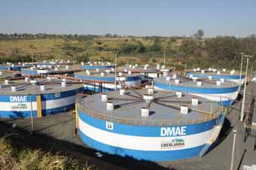
O Departamento Municipal de Água e
Esgoto - Dmae é uma autarquia da
Prefeitura de Uberlândia que cuida do
saneamento , com uma estimativa de Esgoto
e Água tratados para 1 milhão de habitantes;
É a 5ª entre as 100 maiores cidades do
Brasil que mais ampliaram o
tratamento de esgoto em
2015, divulgado pelo Instituto
Trata Brasil.

Slide 3
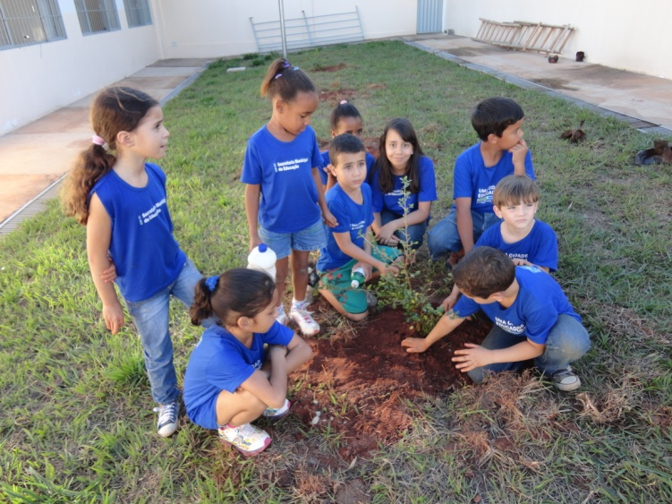
Gerência Ambiental, através do Programa Escola
Água Cidadã, leva informações sobre
saneamento ao público escolar e a comunidade
em geral;
Através da Educação Ambiental vamos
despertar a sensibilidade dos cidadãos para
que sejam capazes transformar os espaços em
que vivem;
Por que o PROC foi criado?

Slide 4
Resíduos de óleo, manteigas, margarinas e gorduras
utilizados nas culinárias das residências, comércio e
indústrias ao serem descartados de forma
inadequada nas pias, vasos sanitários e poços de
visita atingem o sistema de esgotamento sanitário ,
originando problemas hidráulicos na rede de esgoto;
A presença de óleos nas ETE’S, prejudica na etapa
biológica que ocorre no processo anaeróbio dos
reatores;
O óleo é menos denso, flutua e forma uma camada
que impede o bom funcionamento do sistema
formando acumulo de escuma nos reatores ,
ocasionando mal cheiro e impedindo a passagem do
biogás.

Slide 5
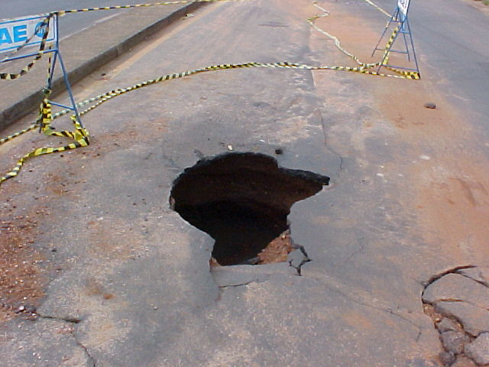
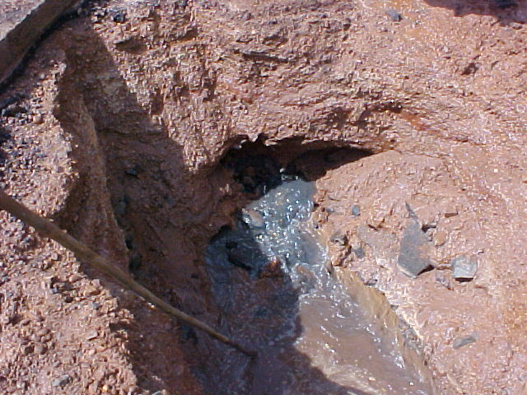
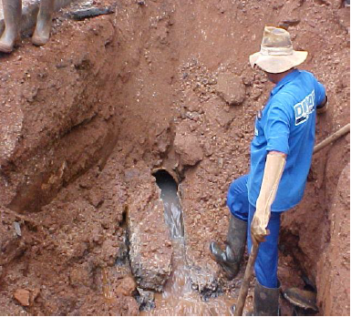
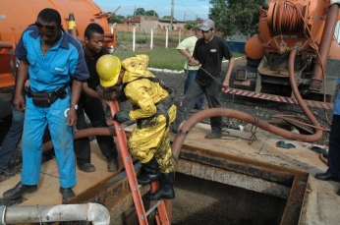
Manutenção - Obstrução na rede por grande quantidade de óleo ou gordura
3º chamado mais solicitado
Em torno R$ 600.000,00 / Ano

Slide 6
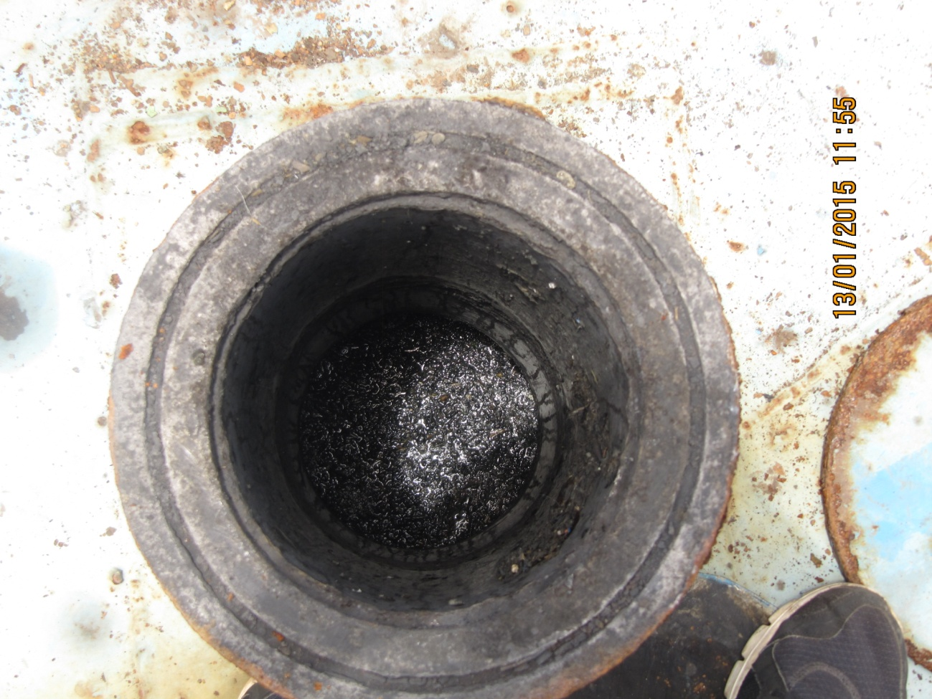
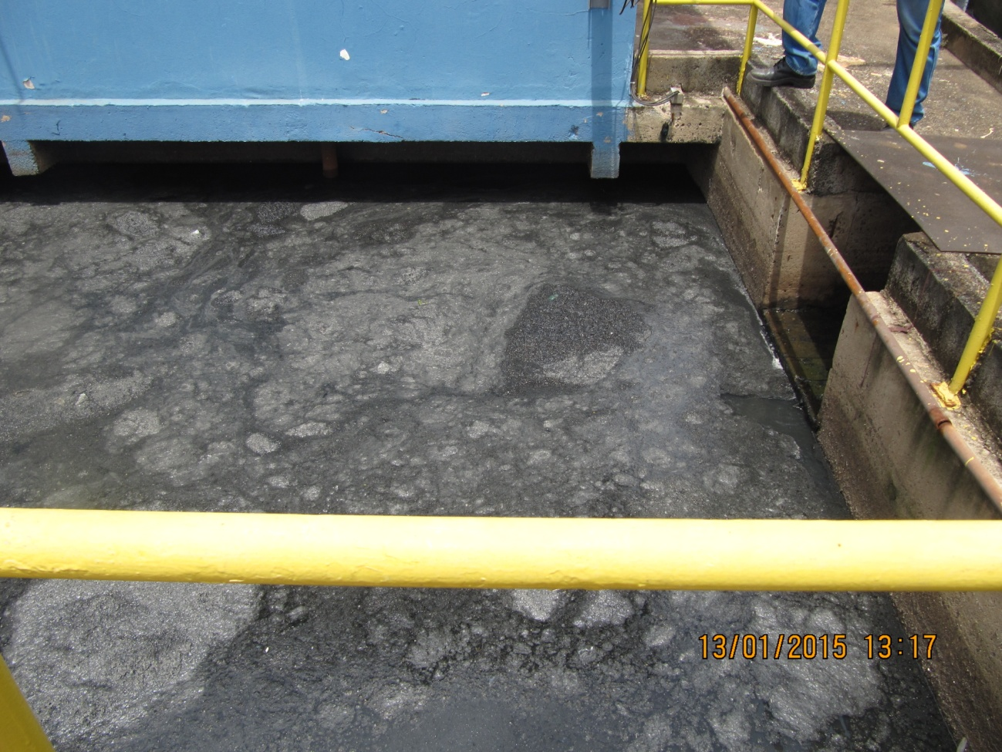
ESCUMAS REATORES – ETE UBERABINHA
Óleos e Graxas – 240 litros hora

Slide 7
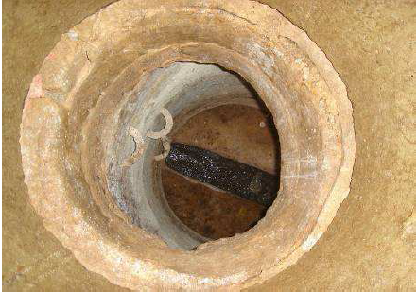
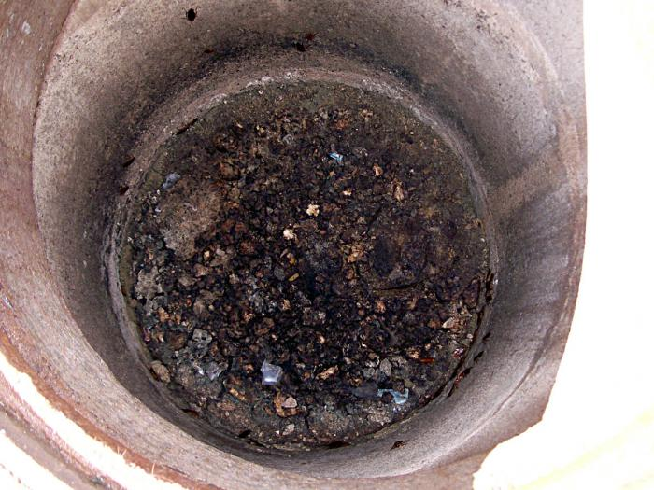
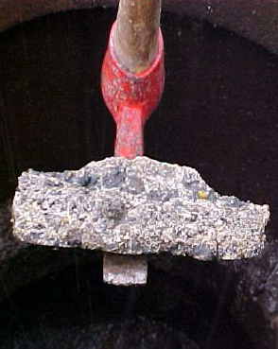
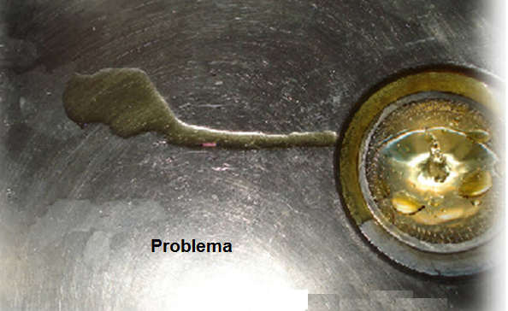
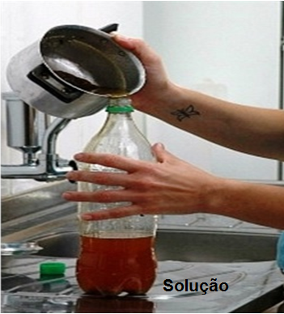
(PVs) LIMPOS
(PVs) OBSTRUIDO POR GORDURA
SUJEIRA E ÓLEO

Slide 8
Quando armazenado de forma correta o
óleo de cozinha pode ser transformado em
sabão, tintas, massa de vidraceiro, verniz e
biodiesel;
Vale citar a Lei do Biodiesel – 11.097/05 –
Programa Nacional de Produção e Uso do
Biodiesel.. que obriga a introdução gradual
do biocombustível na matriz energética
brasileira para incrementar, as bases
econômicas , sociais e ambientais, com a
participação de bicombustíveis.

Slide 9

2014

Slide 10
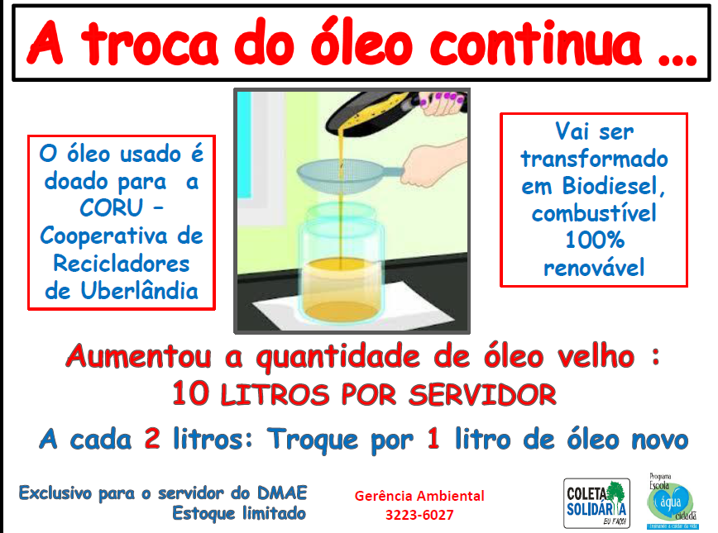

Slide 11
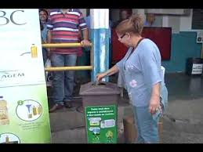
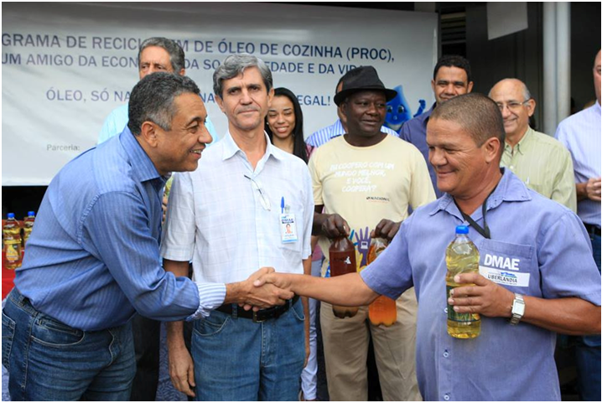
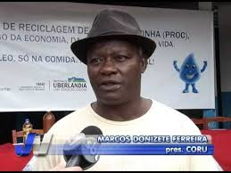
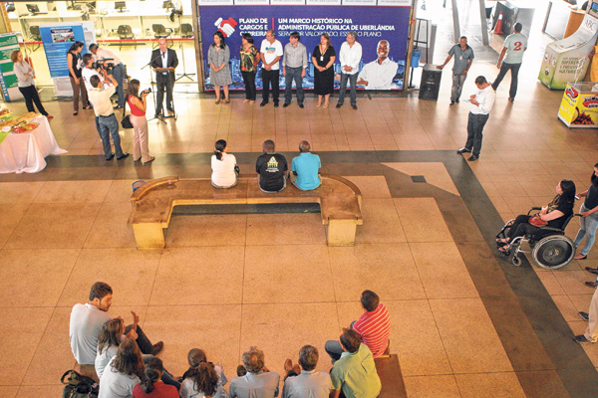
Lançamento - PROC

Slide 12
OBJETIVOS DO PROC
Implantar e expandir o PROC para toda a
comunidade uberlandense, com a missão de
orientar e dar informações sobre o correto
armazenamento e destino do óleo de cozinha
usado;
Buscar incentivos e parcerias de tal modo que os
supermercados, padarias e praças criem pontos
de coleta voluntários;
Minimizar os custos de manutenção do DMAE;
Implantar o projeto em Escolas públicas e
privadas.

Slide 13
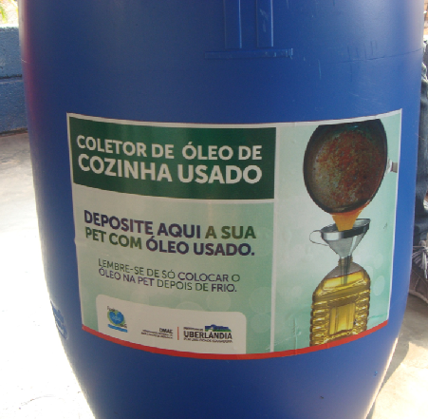
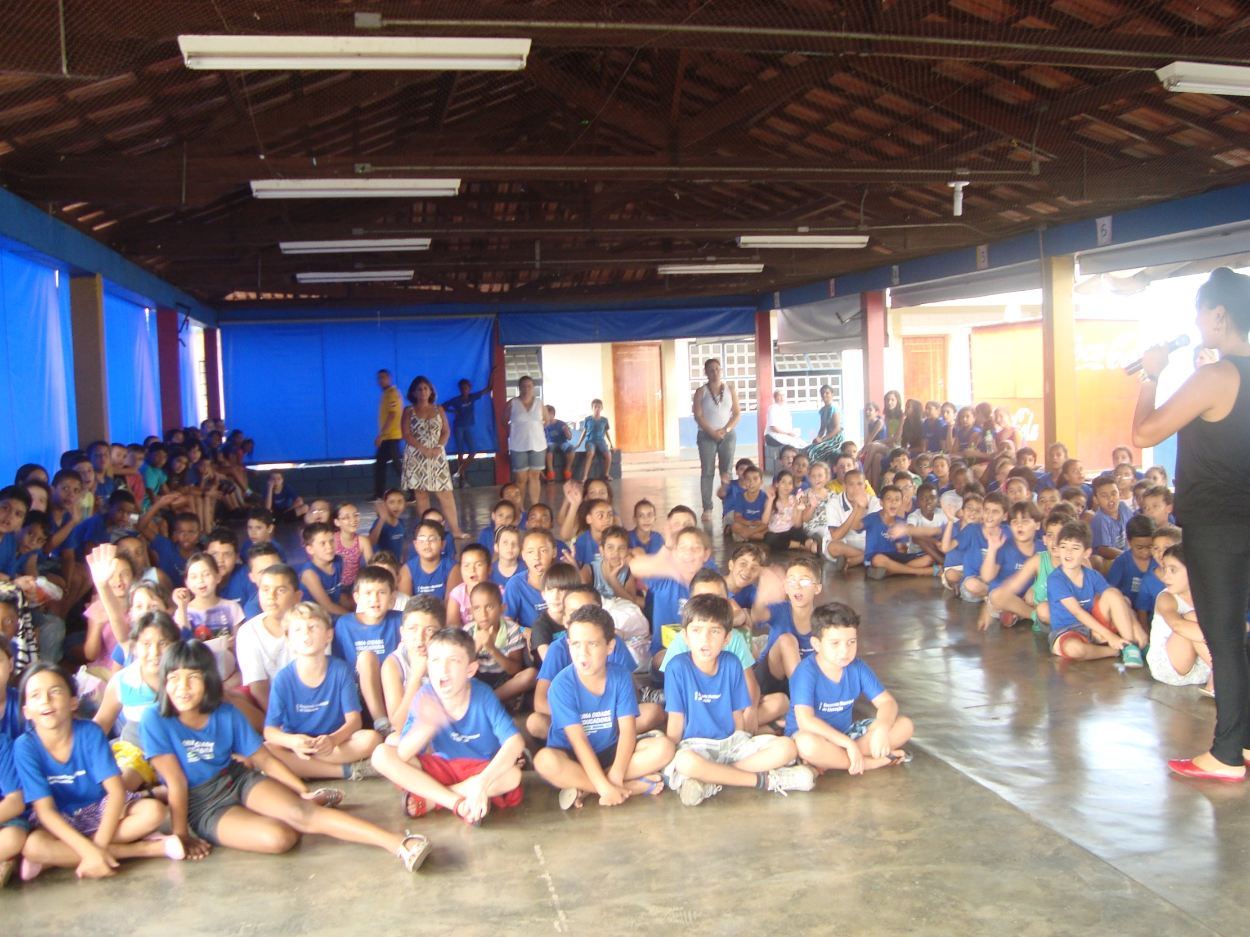
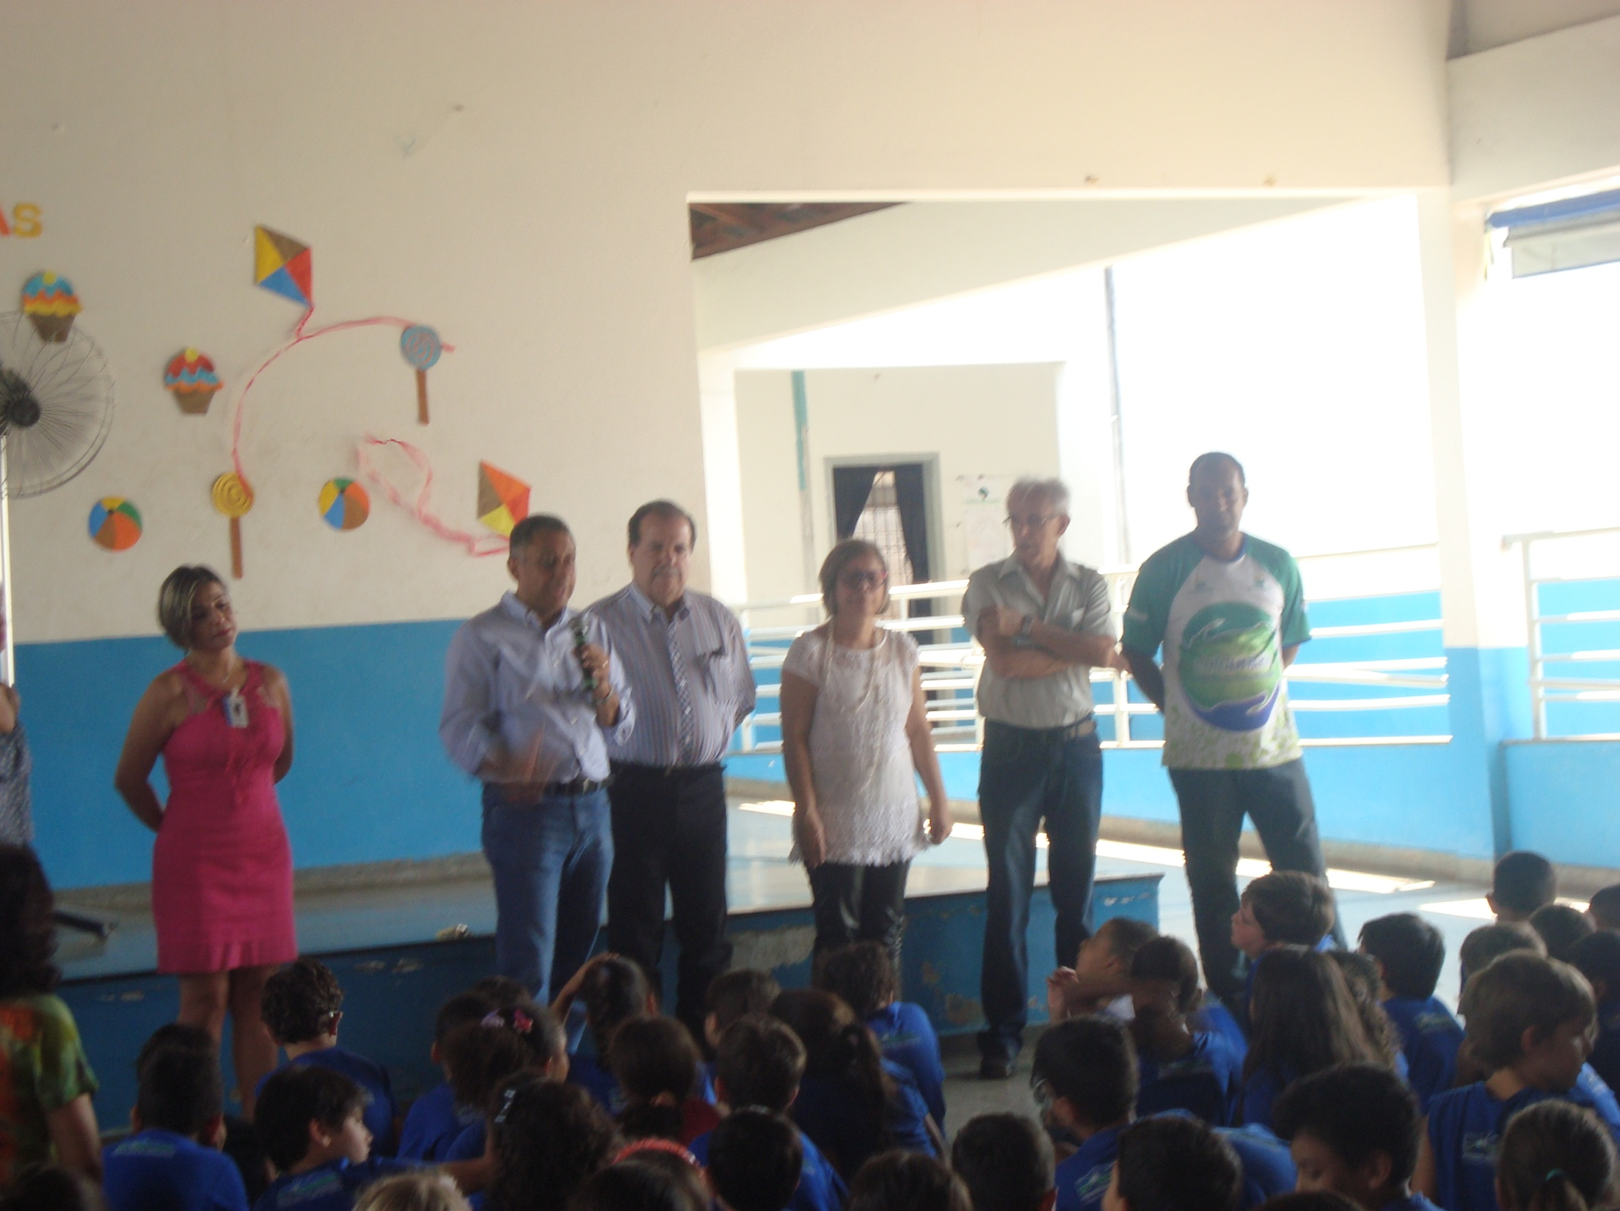
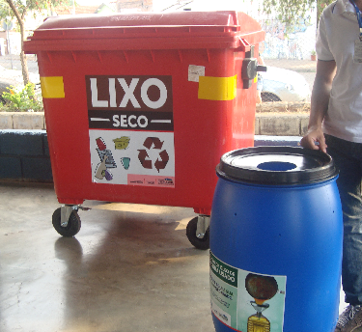
Implantado em : 15 escolas do Polo Oeste
1 Escola Zona Rural parceria Serviços Urbanos
ÓLEOS COLETADOS SÃO ENCAMINHADOS PARA AS COOPERATIVAS E ASSOCIAÇÕES DE MATERIAL RECICLÁVEL

Slide 14

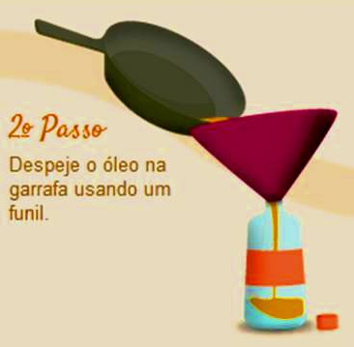




Material Informativo
Descarte-o em uma garrafa PET.
Quando descartados nas pias, vasos sanitários, bocas de lobo causa entupimentos nas tubulações causando sérios prejuízos.
PROC – PROJETO DE RECICLAGEM DE ÓLEO DE COZINHA USADO DMAE
PONTOS DE ENTREGA : CONSULTE NO SITE WWW.DMAE.MG.GOV.BR
INFORMAÇÕES – 3223-6027

Slide 15
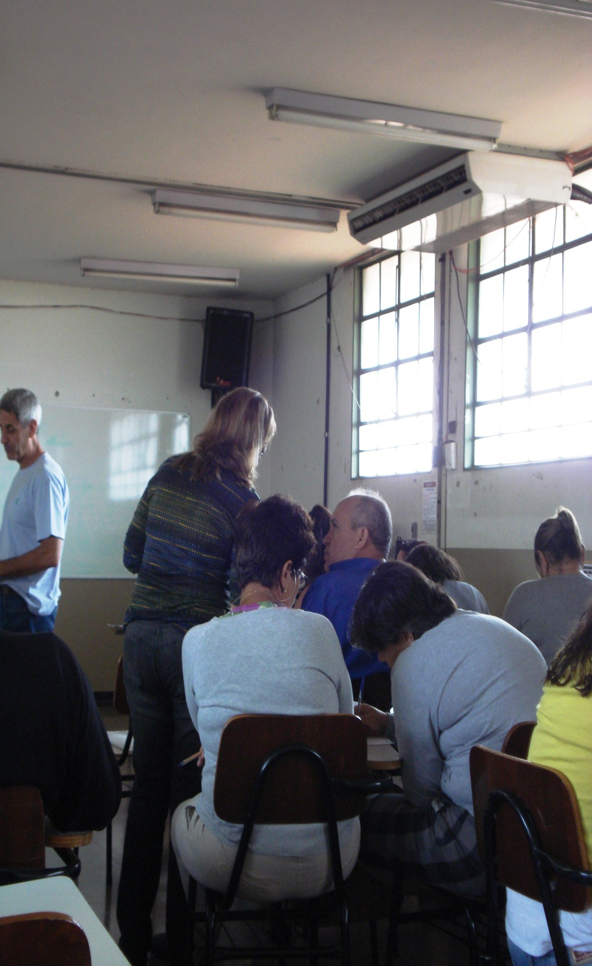
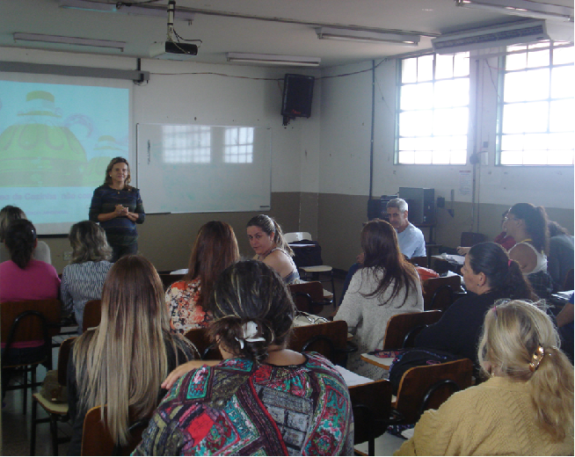
Treinamento para os professores envolvidos

Slide 16
IMPLANTAÇÃO NA ESCOLA:
Colocar na pauta o assunto sempre que houver
reunião entre professores e pais;
Incluir no calendário letivo um trabalho com os
professores de modo que seja inserido na
agenda escolar um trabalho de educação
ambiental com os alunos;
Sempre que possível ir nas escolas envolvidas,
sem aviso prévio.

Slide 17
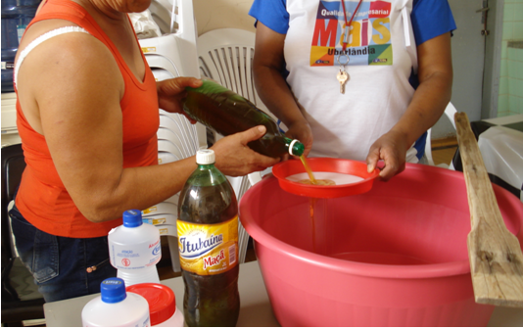
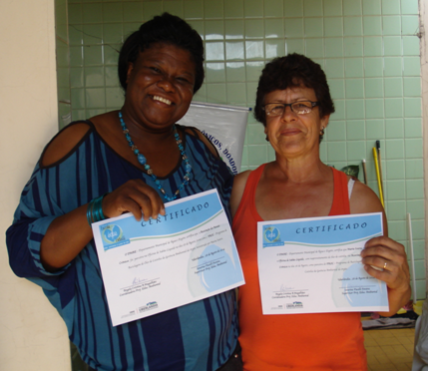
Oficina sabão
30 inscritos
Associação de Renais
Crônicos

Slide 18
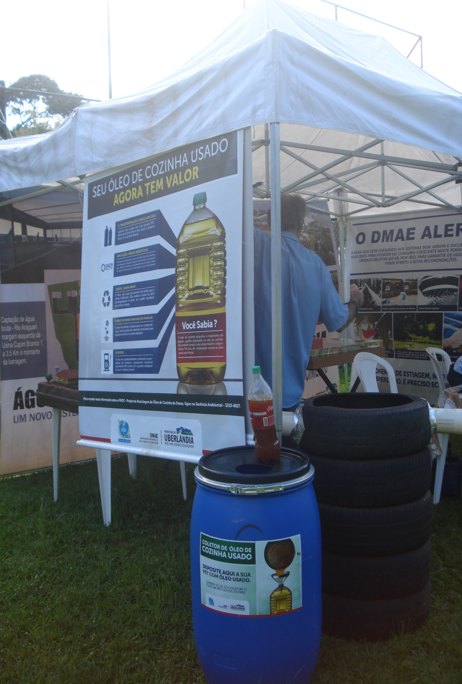
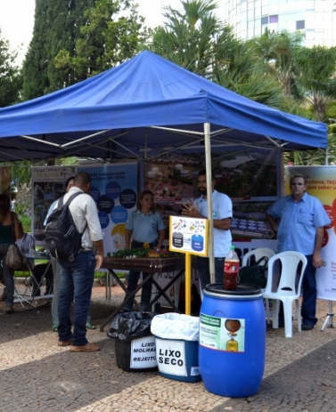
Eventos externos

Slide 19
Resultados sobre a implantação :
02 supermercados locais disponibilizaram
coletores para a população;
Interesse por parte da população , que liga para
saber onde depositar o óleo de cozinha usado.
Disponibilizado no site do DMAE : locais de ponto
de coleta;
Adesão voluntária de muitas escolas que ligam
solicitando coletor do óleo de cozinha usado;

Slide 20
CONCLUSÃO
O PROC, esta dando os primeiros passos na
expectativa de que esta iniciativa se consolide
e alcance um número maior de cidadãos e
cidadãs, que reconheçam a importância de
reeducar os seus hábitos e incorporá-los ao
cotidiano.

Slide 21
OBRIGADA!
angelacmagalhaes@gmail.com
(34) 3223-6027
Coordenadora do Núcleo de Projetos Ambientais
DMAE - UBERLÂNDIA

